Slide 1

স্বাগতম

Slide 2
পরিচিতি
শিক্ষক পরিচিতি
মোছাঃ বিলকিছ বানু আইডি -২৫
ধানুড়া উচ্চ বিদ্যালয়
গুরুদাসপুর নাটোর
পাঠ পরিচিতি
শ্রেণীঃ নবম
বিষয়ঃ বাংলা প্রথম পত্র

Slide 3
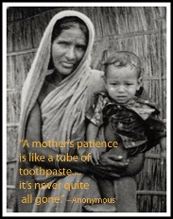
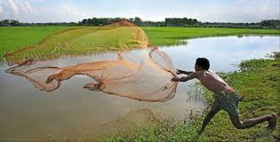
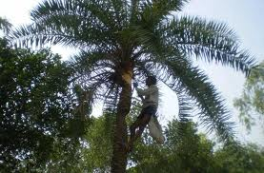
ছবিগুলো দেখ ও চিন্তা করে বল

Slide 4
পাঠ শিরোনাম
পল্লীজননী

Slide 5
শিখনফল
এই পাঠশেষে শিক্ষার্থীরা-
সন্তানের প্রতি মায়ের ভালবাসা কি তা বলতে পারবে।
মুমুর্ষ সন্তানকে ঘিরে মাতৃহৃদয়ের হাহাকারেরে দৃষ্টান্ত লিখতে পারবে।
পল্লির দরিদ্র পরিবারের জীবন চিত্র ব্যাখ্যা করতে পারবে।

Slide 6

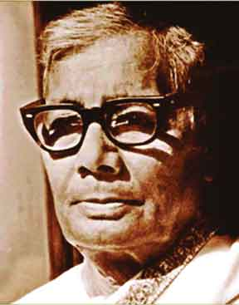
কবি পরিচিতি
কাব্যগ্রন্থ
রাখালী
মৃত্যু
জন্ম
১৯৭১ সালে
১৯০৩ সালে
গ্রাম
তাম্বুল খানা

Slide 7

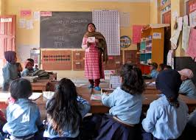
আর্দশ পাঠ
শিক্ষক শ্রেণীকক্ষে পাঠ্য বই পড়াবেন।

Slide 8
সরব পাঠ
৩/৪ জন শিক্ষার্থীদের দিয়ে পুরোপাঠ একবার পড়ানো

Slide 9
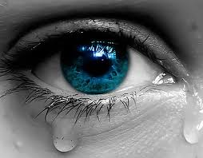
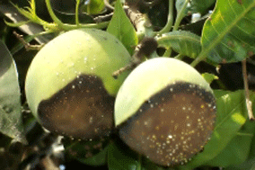
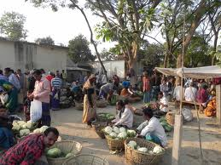
শব্দার্থ চার্ট
শব্দ - ছবি - শব্দার্থ
নয়ন নীর -
পচান -
আড়ঙের দিনে -

Slide 10
সমাধান
শব্দ - ছবি -শব্দার্থ
নয়ন নীর -
নয়ন হোল চোখ ,নীর হোল পানি
পচে গেছে এমন
পচান -
আড়ঙ হোল হাট বা বাজার
আড়ঙের দিনে-

Slide 11
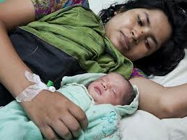
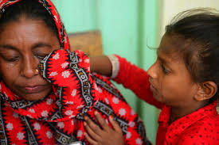

Slide 12
কর্ম পত্র -১ (একক কাজ)
সন্তানের প্রতি মায়ের অকৃতিম ভালোবাসার স্বরুপ বিশ্লেষন কর?

Slide 13
সমাধান
পল্লিজননী কবিতাটি কবি জসীমউদ্দীনের রাখালী কাব্যগ্রন্থ থেকে আদর করে রোগ ভালো করে দেবার জন্য দরগায় মানত করে রুগন পরিবেশে রোগী সামনে নিয়ে এক পল্লিমায়ের পুত্র হারানোর শঙ্কা জেগে ওঠে।

Slide 14
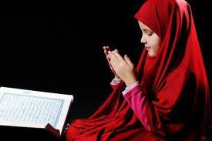
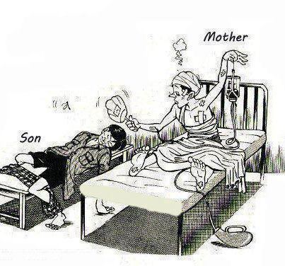

Slide 15
কর্ম পত্র -২ (জোড়ায় কাজ )
মুমুর্ষ সন্তানকে ঘিরে মাতৃহৃদয়ের হাহাকারের দৃষ্টান্ত লিখ?

Slide 16
সমাধান
সন্তান হচ্চে মায়ের নাড়ী ছেড়া ধন । তাকে কেন্দ্র করে মার জীবনের অপুর্ন স্বপ্নগুলো বাস্তবে রূপ পেতে চায় । কত স্বাদ ছেলেকে আদর করবে,যত্ন করবে,মানুষের মত মানুষ করবে।সে সাধ তার পূরণ হল এক ঝাপটা তাকে ফেলে দিল সন্তান থেকে দূরে। তার বুকের ভেতর খাঁ খাঁ করে এক মর্মান্তিক কান্না । সন্তান কে প্রান ভরে আদর করতে না পারলে মায়ের মনে শান্তি আসবে কিভাবে ।

Slide 17
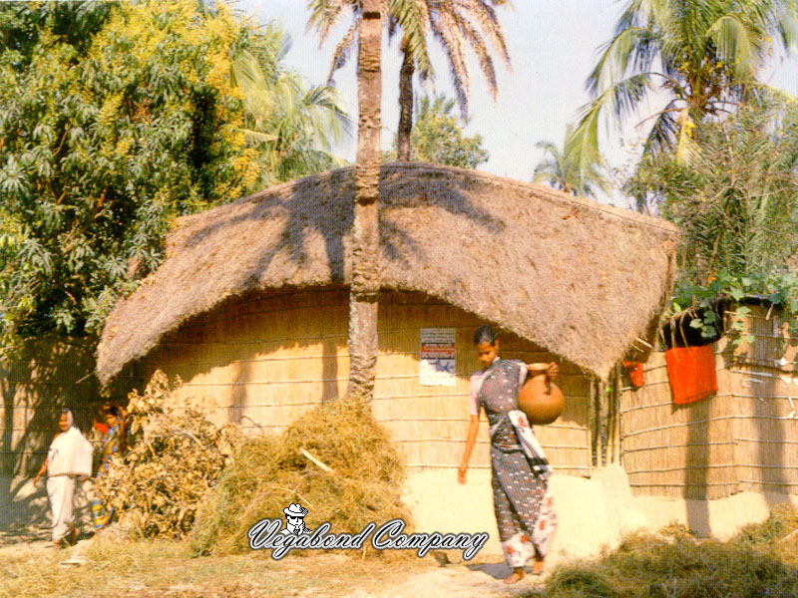
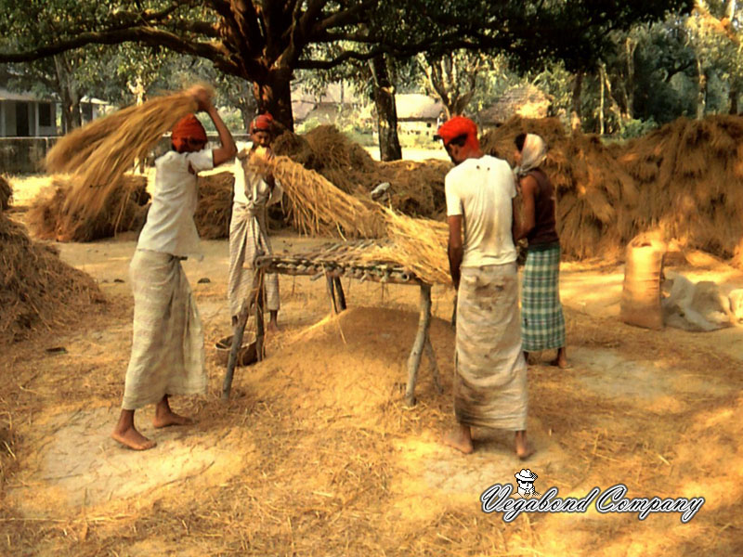
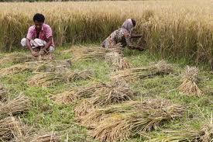
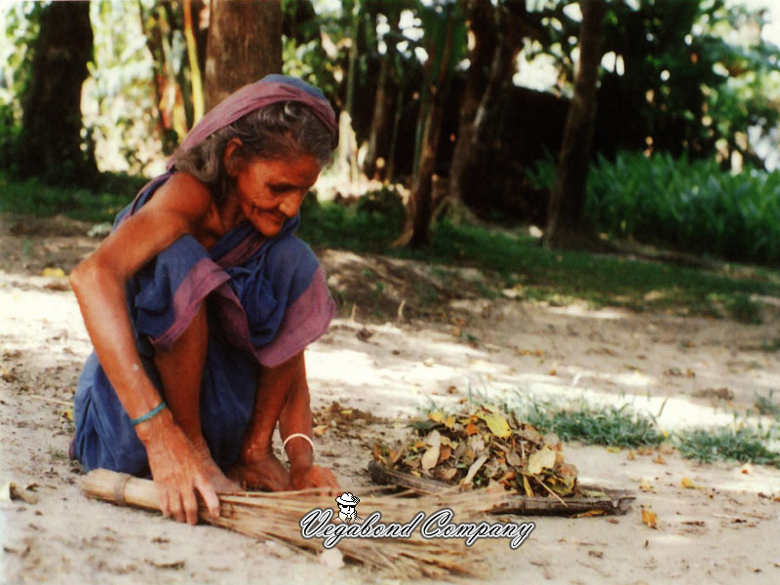

Slide 18
কর্ম পত্র -৩ (দলীয় কাজ)
পল্লীর দরিদ্র পরিবারের জীবন চিত্র ব্যাখ্যা কর

Slide 19
সমাধান
পল্লি জননী কবিতায় রয়েছে পল্লি প্রকৃতির এক নিখুঁত চিত্র আছে। পল্লির এর গরিব আসহায় মা ও ছেলের জীবনের চালচিত্র। দারিদ্রের কারনে মা ছেলের অনেক ছোট খাটো অনেক আবদার পূরন করতে পারেনি কখন ছলনা করতে মায়ের পরানে বেধেছে কিন্তু কী করবেন তারা তো কোন
উপায় নেই মায়ের এহেন মানসিক অবস্থার সাথে কবিতায় যুক্ত হয়েছে গ্রামীণ প্রকৃতি।

Slide 20
বাড়ির কাজ
পল্লিজননী কবিতায় ছেলেটির যে বৈশিষ্ট্য তুলে ধরা হয়েছে তা ব্যাখ্যা কর?

Slide 21

ধন্যবাদ

Slide 22

কবি পরিচিতি
১৯০৩ সালে
জন্ম
১৯৭৬ সালে
মৃত্যু
জেলা
ফরিদপুর
চলে মুসাফির
গ্রাম
কাব্যগ্রন্থ
ভঙভড়ভ্রমণ
ভ্রমণ কাহিনি
তাম্বুলখানা
রাখালী

Slide 23
কবি পরিচিতি
জন্ম- ১৯০৩ খ্রীঃ
মৃত্যুঃ ১৯৭৬ সালে
১৪ই মার্চ
ফরিদপুর জেলার
পল্লিকবি
তাম্বুলখানা গ্রামে
কাব্যগ্রন্থঃ রাখালী

